Slide 1
BÀI 23
KIỂM THỬ VÀ ĐÁNH GIÁ CHƯƠNG TRÌNH
Notes:
To change the image on this slide, select the picture and delete it. Then click the Pictures icon in the placeholder to insert your own image.

Slide 2
Một công ty phần mềm ra mắt một ứng dụng đặt xe, nhưng sau khi phát hành, người dùng phát hiện:
  Ứng dụng tính sai giá tiền khi di chuyển
  Một số tài khoản bị mất dữ liệu đặt xe
  Có người không thể đăng nhập vào hệ thống
Câu hỏi thảo luận:
  Điều gì đã xảy ra với phần mềm trên?
  Tại sao khi phát hành phần mềm cần phải kiểm tra trước?
có thể do thuật toán tính giá chưa chính xác
có thể do hệ thống lưu trữ có lỗi
có thể do lỗi xác thực người dùng

Slide 3
1. VAI TRÒ CỦA KIỂM THỬ CHƯƠNG TRÌNH
Kiểm thử là gì?
Kiểm thử: kiểm tra và chạy thử chương trình nhằm phát hiện lỗi và sửa lỗi.

Slide 4
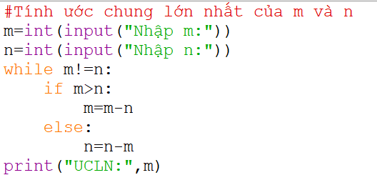
1. VAI TRÒ CỦA KIỂM THỬ CHƯƠNG TRÌNH
Các phương pháp kiểm thử?
Sử dụng các bộ dữ liệu test.
m= 8 n=8
m= 10 n=5
m= 20 n=24
m= 17 n=7

Slide 5
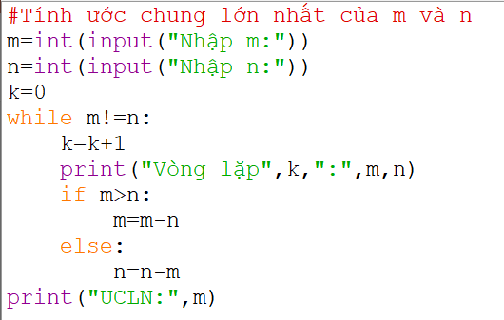
1. VAI TRÒ CỦA KIỂM THỬ CHƯƠNG TRÌNH
Các phương pháp kiểm thử?
Sử dụng các bộ dữ liệu test.
In ra các thông số trung gian

Slide 6
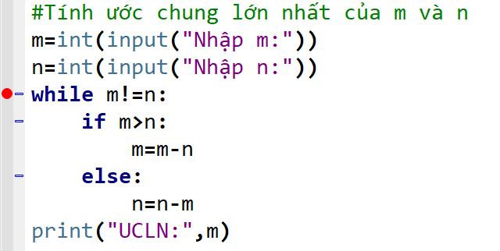
1. VAI TRÒ CỦA KIỂM THỬ CHƯƠNG TRÌNH
Các phương pháp kiểm thử?
Sử dụng các bộ dữ liệu test.
In ra các thông số trung gian
Thiết lập điểm dừng

Slide 7
1. VAI TRÒ CỦA KIỂM THỬ CHƯƠNG TRÌNH
Vai trò của kiểm thử?
Kiểm thử giúp tăng độ tin cậy của chương trình nhưng chưa chứng minh được tính đúng đắn của thuật toán và chương trình

Slide 8
1. VAI TRÒ CỦA KIỂM THỬ CHƯƠNG TRÌNH
1. Giả sử em thiết lập chương trình giải bài toán nào đó. Em đã kiểm thử với 10 bộ dữ liệu và tất cả các kết quả đều đúng. Khi đó có thể kết luận chương trình đó đúng hay chưa?
Chưa thể kết luận chương trình đúng được vì kiểm thử chỉ giúp tăng độ tin cậy của chương trình nhưng chưa chứng minh được tính đúng của thuật toán và chương trình.

Slide 9
1. VAI TRÒ CỦA KIỂM THỬ CHƯƠNG TRÌNH
2. Giả sử một chương trình kiểm thử với 10 bộ dữ liệu cho kết quả 9 lần đúng, 1 lần sai. Chương trình đó là sai hay đúng?
Kiểm thử có sai thì chương trình đó là sai.

Slide 10
2. KIỂM TRA TÍNH ĐÚNG CỦA CHƯƠNG TRÌNH
Em hãy nêu các phương pháp kiểm tra tính đúng của chương trình?
Sử dụng các bộ dữ liệu kiểm thử
Suy luận logic
Lập luận toán học

Slide 11
2. KIỂM TRA TÍNH ĐÚNG CỦA CHƯƠNG TRÌNH
Sử dụng các bộ test
def InsertionSort(A,n):
for i in range(1,n):
value=A[i]
j=i-1
while j>=0 and A[j]>value:
A[j+1]=A[j]
j=j-1
A[j+1]=value
  1 3 5 6 8
  7 5 3 8 9 1
  9 8 7 6 5 4

Slide 12
2. KIỂM TRA TÍNH ĐÚNG CỦA CHƯƠNG TRÌNH
Suy luận logic
def InsertionSort(A,n):
for i in range(1,n):
value=A[i]
j=i-1
while j>=0 and A[j]>value:
A[j+1]=A[j]
j=j-1
A[j+1]=value
A=[A[0]], A[1], …, A[n-1]]
Vòng lặp i chạy từ 1 đến n-1
Với mỗi vòng lặp i: chèn A[i] vào dãy con phía trước.
Đến vòng lặp cuối i=n-1 thì dãy A sẽ được sắp xếp đúng theo thứ tự tăng dần

Slide 13
2. KIỂM TRA TÍNH ĐÚNG CỦA CHƯƠNG TRÌNH
Lập luận toán học
1.
i=1: A=[A[0], A[1]]
  Nếu A[0]>A[1]: đặt A[1]=A[0] và A[0]=A[1] (chèn A[1] lên đầu dãy → dãy đã được sắp xếp đúng)
2.
Giả sử sau bước i-1, dãy con đã được sắp xếp đúng:
A[0]<=A[1]<= … <=A[i-1]
Bước thứ i: A=[A[0], A[1], …, A[i-1], A[i]]
Đẩy các phần tử A[j] lớn hơn A[i] sang phải (A[j+1]=A[j] và j=j-1)
Quá trình này sẽ dừng lại khi A[j]<=A[i]
Chèn A[i] vào vị trí trước A[j]
A[0]<=A[1]<= … <=A[i-1]<=A[i]
3.
Kết luận: chương trình đúng với mọi i
def InsertionSort(A,n):
for i in range(1,n):
value=A[i]
j=i-1
while j>=0 and A[j]>value:
A[j+1]=A[j]
j=j-1
A[j+1]=value

Slide 14
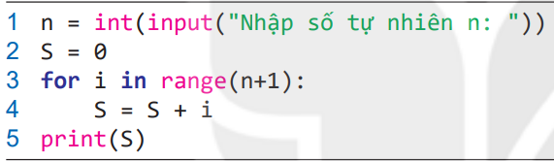
2. KIỂM TRA TÍNH ĐÚNG CỦA CHƯƠNG TRÌNH
1. Chương trình sau giải bài toán yêu cầu nhập số tự nhiên n và tính tổng 1 + 2 + … + n. Chương trình sau có đúng không?
Chương trình đúng
Chứng minh bằng phương pháp qui nạp:
Chương trình đúng ở bước thứ nhất (i=0): S=0+0=0
Giả sử chương trình đúng ở bước thứ i (i=5): S=0+1+2+3+4+5
Chương trình cũng đúng ở bước thứ i+1 (i=6): S=0+1+2+3+4+5+6
Vậy chương trình đúng với mọi i

Slide 15
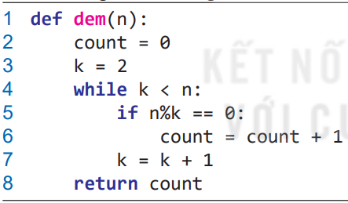
2. KIỂM TRA TÍNH ĐÚNG CỦA CHƯƠNG TRÌNH
2. Chương trinh sau giải bài toán đếm số các ước số thực sự của số tự nhiên n. Chương trình sau là đúng hay sai.
Chương trình sai vì thiếu ước bằng 1 của n

Slide 16
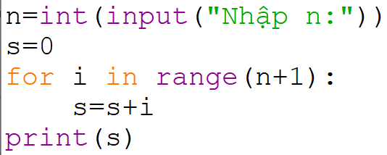

3. ĐÁNH GIÁ HIỆU QUẢ CHƯƠNG TRÌNH
Hai đoạn chương trình sau đều thực hiện tính tổng n số tự nhiên đầu tiên. Theo em chương trình nào thực hiện nhanh hơn?

Slide 17
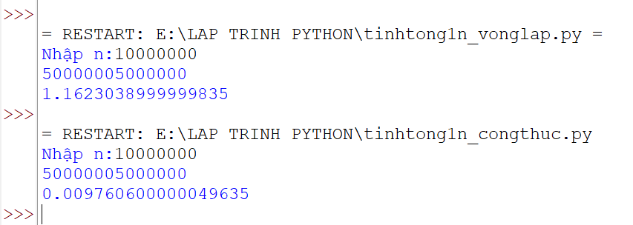
3. ĐÁNH GIÁ HIỆU QUẢ CHƯƠNG TRÌNH
Em hãy nêu các tiêu chí đánh giá tính hiệu quả của chương trình?
Độ phức tạp tính toán:
  Độ phức tạp thời gian

Slide 18
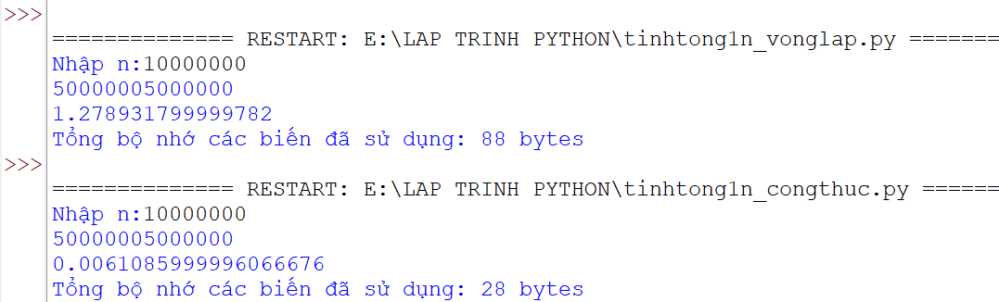
3. ĐÁNH GIÁ HIỆU QUẢ CHƯƠNG TRÌNH
Độ phức tạp tính toán:
  Độ phức tạp thời gian
  Độ phức tạp không gian

Slide 19
3. ĐÁNH GIÁ HIỆU QUẢ CHƯƠNG TRÌNH
Độ phức tạp tính toán:
  Độ phức tạp thời gian
  Độ phức tạp không gian
Tính dễ hiểu, rõ ràng, ngắn gọn, dễ bảo trì, dễ cài đặt

Slide 20
3. ĐÁNH GIÁ HIỆU QUẢ CHƯƠNG TRÌNH
Hai tiêu chí đánh giá độ phức tạp tính toán quan trọng nhất là gì?
Độ phức tạp thời gian
Độ phức tạp không gian

Slide 21
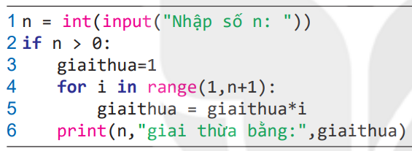
LUYỆN TẬP
1. Hãy xây dựng các bộ dữ liệu kiểm thử để tìm lỗi cho chương trình tính n! với n là một số nguyên dương nhập từ bàn phím.
Bộ dữ liệu kiểm thử:
  n bất kì lớn hơn 1 (n là số tự nhiên)
  n=1
  n=0

Slide 22
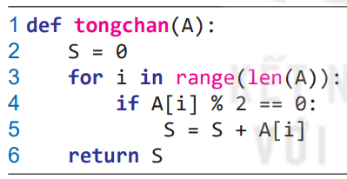
LUYỆN TẬP
2. Xét hàm mô tả thuật toán tính tổng các số chẵn của một dãy số cho trước. Tìm hai bộ dữ liệu đầu vào có cùng kích thước của thuật toán trên nhưng có thời gian chạy khác nhau.
Bộ dữ liệu kiểm thử:
  A=[0,1,2,3,4,5,6,7,8,9]
  B=[3,5,7,9,11,13,15,17]

Slide 23
VẬN DỤNG
1. Cho dãy các số A = [3, 1, 0, 10, 13, 16, 9, 7, 5, 11].
a) Viết chương trình mô tả thuật toán tìm kiếm phần tử C = 9 của dãy trên. Tính thời gian chính xác thực hiện công việc tìm kiếm này.
b) Giả sử dãy A ở trên đã được sắp xếp theo thứ tự tăng dần:
A = [0, 1, 3, 5, 7, 9, 10, 11, 13, 16].
Viết chương trình tìm kiếm nhị phân để tìm kiếm phần tử C = 9, đo thời gian thực hiện thuật toán. So sánh với kết quả tìm kiếm ở câu a.

